Slide 1
Профессиональный стандарт педагога в соответствии с ФГОС ДО

Slide 2
Профессиональный стандарт педагога
Профессиональный стандарт
«Педагог (педагогическая
деятельность в сфере дошкольного, начального общего,
основного общего, среднего общего образования)
(воспитатель, учитель)»:
утвержден приказом Министерства труда и соцзащиты Российской Федерации от 18 октября 2013 г. N 544н.
зарегистрирован Министерством юстиции 06. 12. 2013 г.
вводится в массовое применение с 1 января 2017 г.
но с 2016 г. – режим апробации.

Slide 3
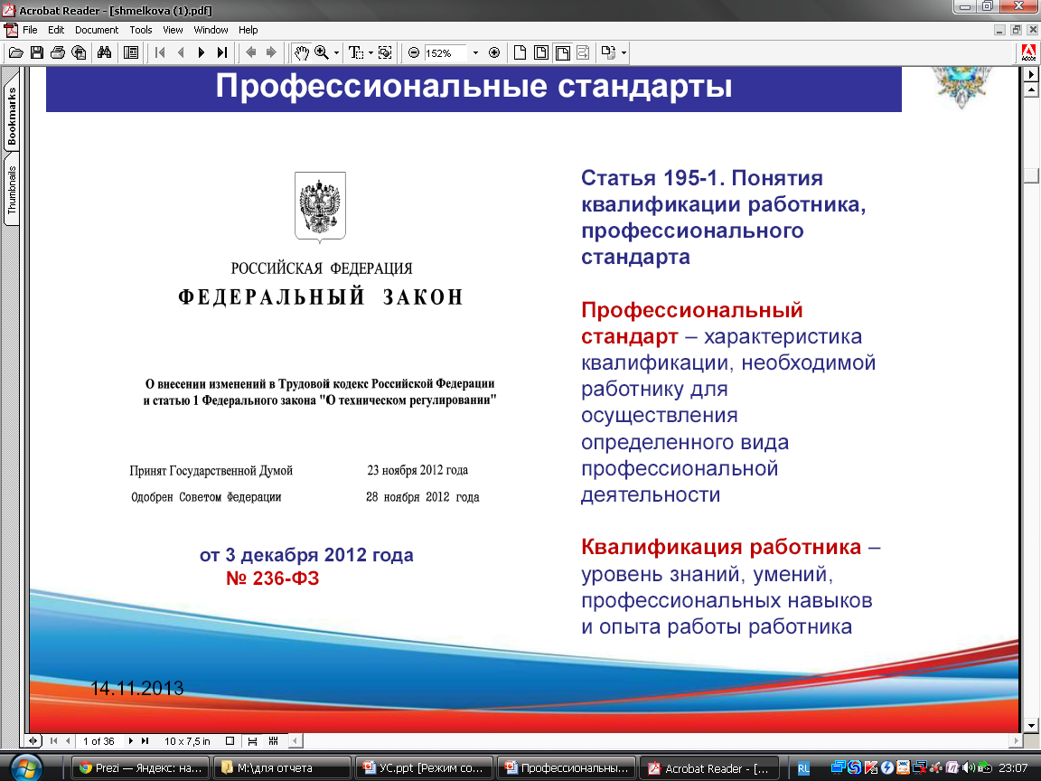

Slide 4
Профессиональный стандарт педагога: документ, включающий перечень профессиональных и личностных требований к учителю (воспитателю), действующий на всей территории Российской Федерации.
готовность учить всех без исключения детей, вне зависимости от их склонностей, способностей, особенностей развития, ограниченных возможностей.

Slide 5
Область применения Профессионального стандарта
Формирование кадровой политики
Организация обучения и аттестации работников
Заключение трудовых договоров
Разработка должностных инструкций
Установление системы оплаты труда

Slide 6
ХАРАКТЕРИСТИКА СТАНДАРТА
в нем определяются основные требования к квалификации педагога;
может дополнятся региональными требованиями;
может быть дополнен внутренним стандартом образовательного учреждения;
является уровневым, учитывающим специфику работы педагогов образовательного учреждения;
отражает структуру профессиональной деятельности педагога;
выдвигает требования к личностным качествам педагога.

Slide 7
Требования к образованию и обучению
Высшее профессиональное образование или среднее профессиональное образование по направлениям подготовки "Образование и педагогика" или в области, соответствующей преподаваемому предмету (с последующей профессиональной переподготовкой по профилю педагогической деятельности), либо высшее профессиональное образование или среднее профессиональное образование и дополнительное профессиональное образование по направлению деятельности в образовательной организации
Требования к опыту практической работы не предъявляются!

Slide 8
Особые условия допуска к работе
Лишенные права заниматься педагогической деятельностью
Имеющие или имевшие судимость
Признанные недееспособными
Имеющие заболевания

Slide 9
ПРОФЕССИОНАЛЬНЫЕ КОМПЕТЕНЦИИ ВОСПИТАТЕЛЯ, ОТРАЖАЮЩИЕ СПЕЦИФИКУ РАБОТЫ НА ДОШКОЛЬНОМ УРОВНЕ ОБРАЗОВАНИЯ
Педагог должен:
Знать специфику дошкольного образования
Знать общие закономерности развития детей
Уметь организовывать ведущие виды деятельности
Владеть теорией и методиками развития детей дошкольного возраста
Уметь планировать, реализовывать и анализировать образовательную работу с детьми
Уметь планировать и корректировать образовательные задачи по результатам мониторинга
Реализовывать рекомендации специалистов
Участвовать в создании комфортной и безопасной образовательной среды
Владеть методами и средствами психолого-педагогического мониторинга
Владеть методами и средствами психолого-педагогического просвещения родителей
Владеть ИКТ- компетенциями

Slide 10
Рекомендации по внедрению профессионального стандарта в ДОУ
Организация ознакомления педагогических работников учреждения с содержанием профессионального стандарта «Педагог»:
организация обсуждения на педагогических, методических советах, методических объединениях, стажерских практиках ресурсных центров и др.;
размещение информации на стендах в учреждении, сайте учреждения
разработка, согласование и утверждение локальных правовых актов детского сада в области формирования кадровой политики, трудовых отношений с воспитателями, нормирования, оценки качества труда воспитателей;
организация и проведение процедуры самооценки педагогами своей квалификации в соответствии с уровнями профессионального стандарта педагога в учреждении;
составление дифференцированной программы профессионального развития педагогов детского сада на основе самоанализа (самооценки) уровня соответствия компетенций педагога содержанию трудовых функций профессионального стандарта «Педагог».

Slide 11
Индивидуальный образовательный маршрут педагога
Представляет собой целенаправленно проектируемую дифференцированную образовательную программу, обеспечивающую педагогу позиции субъекта выбора, разработки и реализации личной программы развития профессиональной компетентности при осуществлении научно-методического сопровождения его профессионального развития.

Slide 12
Основные направления проектирования ИОМ
Повышение квалификации в системе непрерывного профессионального образования
Деятельность педагога в профессиональном сообществе
Участие в методической работе
Самообразование педагога

Slide 13
Алгоритм разработки ИОМ
Диагностика, оценка и самооценка своего профессионализма
Составление маршрута профессионального развития
Реализация индивидуального образовательного маршрута
Рефлексивный анализ реализации ИОМ

Slide 14
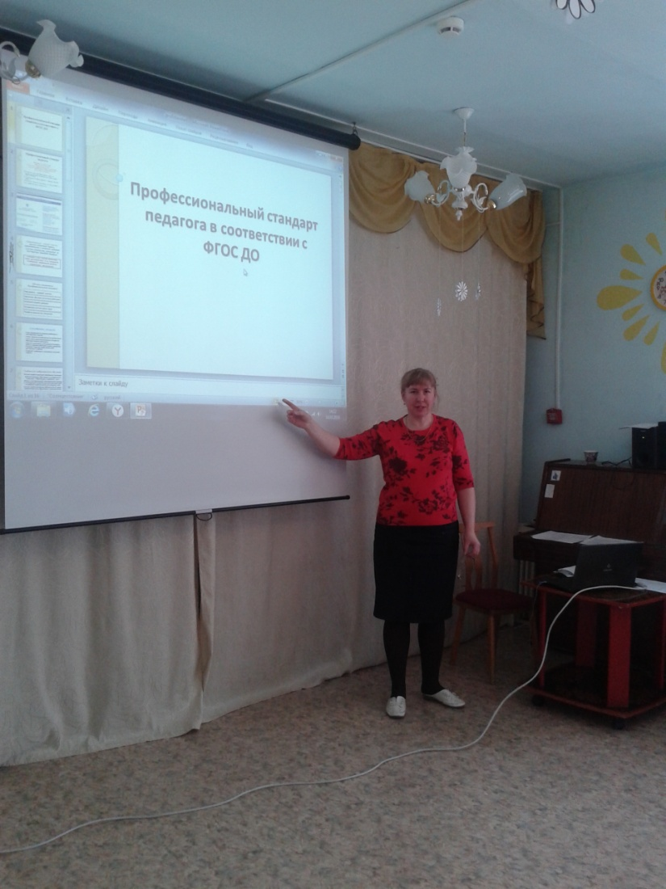
МБДОУ «Иланский детский сад № 50» -пилотная площадка по апробации профессионального стандарта педагога
составление плана мероприятий по подготовке к внедрению
профессионального стандарта педагога;
изучение документов по введению профстандарта педагога;
участие в выездных семинарах пилотных муниципальных команд Красноярского края;
разработческие семинары по выработке муниципальной
модели профстандарта педагога;
заседание рабочей группы по
подготовке к педсовету и разработке
анкеты- самообследования педагога ДОУ
опросного листа «Содержание
профстандарта педагога;
Педагогический совет «Введение
профстандарта педагога»;
составление ИОМ.

Slide 15
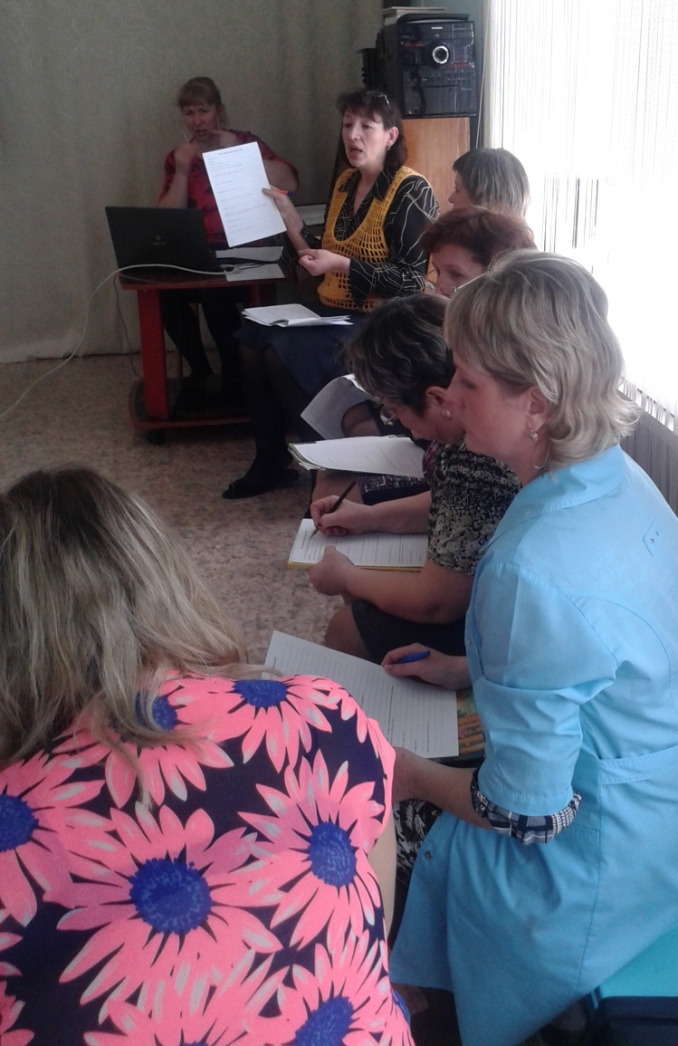
Анализ анкет и опросных листов педагогов в соответствии с профстандартом
дефициты:
- работа с одаренными детьми;
- работа в условиях реализации программ инклюзивного образования;
- работа с детьми мигрантами;
- работа с детьми, имеющими проблемы в развитии;
- ИКТ компетенция (многие находятся на общепользовательском уровне,
нужно стремиться к общепедагогическому
- сайт, портфолио, работа средствами ИКТ в педагогическом
и родительском сообществе, дистанционная работа и т.д.).
ресурсы:
- постоянное посещение курсов повышения квалификации
в системе непрерывного профессионального образования;
-высокий уровень осуществления деятельности в
профессиональном сообществе через участие в работе
методических объединений;
- опыт участия в творческих группах;
опыт участия во всероссийских, краевых, районных
конкурсах профессионального мастерства,
подтверждённый дипломами, сертификатами, грамотами;
- активная жизненная позиция и педагогическое кредо;
самообразование, освоение инновационных
образовательных технологий, разработка проектов.

Slide 16
Меняйтесь раньше, чем Вас заставят это делать!
качество системы образования не может быть выше качества работающих в ней педагогов;
профессиональный стандарт способствует повышению профессиональной подготовки педагога и необходимости постоянного профессионального роста;
профессиональный стандарт повышает ответственность педагога за результаты своего труда, а соответственно повышает качество образования.

Slide 17

Спасибо за внимание!

